Slide 1
数独求解
李亦非 罗远兢

Slide 2
数独问题的分析与思路
分析：要求输入数独，输出一组满足数独要求的解 人类求解数独时主要利用逻辑分析推理，但有些算法实现太复杂 思来想去，还是以暴力枚举为主要想法
思路： 1. 直接进行深度优先搜索 2. 深度优先搜索时优先选择当前可选元素最少的格子

Slide 3
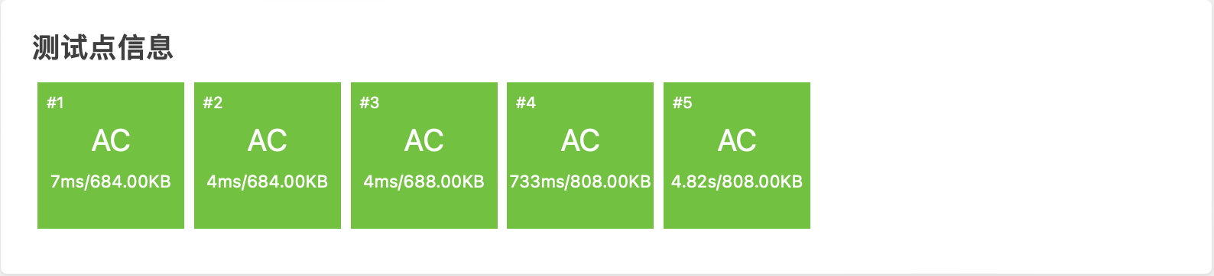

程序特点
对于程序1: 代码简单 效率低
对于程序2: 代码复杂 效率高

Slide 4
程序特点（续）
对于程序2，通过维护几个数组可以在每次递归时不用算出所有位置的可选元素个数
相比每次计算所有可选位置的算法节省了常数时间

Slide 5
算法实现 · 1
从左到右，从上到下寻找空位，对每个空位枚举所有情况

Slide 6
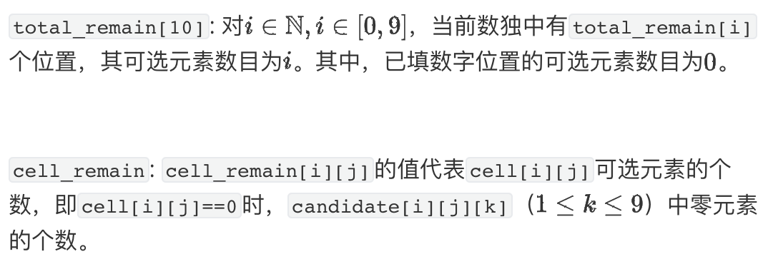
算法实现 · 2
主要思路是在寻找解时维护以下数组：

Slide 7
实现中的困难
在想不每次计算每个单元格的可选元素数量时卡了一会
在复制粘贴代码时一个++在回溯时没有改成--卡了1h
和同伴的沟通效率低下影响项目进展速度

